Slide 1
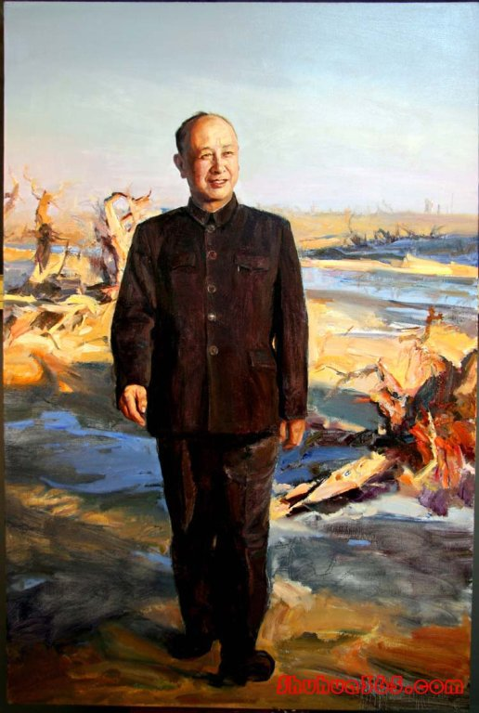
19 钱学森
“中国导弹之父”

Slide 2
字词学习
屈指一算
魂牵梦绕
广阔无垠
运载火箭
劈波斩浪
水天一色
卓 越
袒 露
眺 望

Slide 3
钱学森（1911.12.11—2009.10.31），男，汉族，浙江省杭州市人，享誉海内外的杰出科学家和我国航天事业的奠基人,火箭专家；被誉为“中国航天之父”、“中国导弹之父”、“火箭之王”、“中国自动化控制之父”。国务院、中央军委授予“国家杰出贡献科学家”荣誉称号，获中共中央、国务院中央军委颁发的“两弹一星”功勋奖章。
1956年，钱学森受命组建中国第一个火箭、导弹研究所——国防部第五研究院并担任首任院长。他主持完成了“喷气和火箭技术的建立”规划，参与了近程导弹、中近程导弹和中国第一颗人造地球卫星的研制，直接领导了用中近程导弹运载原子弹“两弹结合”试验，参与制定了中国近程导弹运载原子弹“两弹结合”试验，参与制定了中国第一个星际航空的发展规划，发展建立了工程控制论和系统学等。

Slide 4
本文生动地记叙了我国著名的科学家
（ ）在（ ）时，一刻也没有忘记（ ），以及回国后为我国（ ）和（ ）的研制和发射所作出的卓越贡献，赞扬了他时刻不忘（ ）的高尚情怀。
钱学森
美国
祖国
运载火箭
导弹
祖国

Slide 5
“我是中国人。我现在所做的一切，
都是在做准备，为的是回到祖国后
能为人民多做点事。”
“我们日夜盼望着的，就是祖国从黑
暗走向光明，这一天终于来了。祖
国现在是很穷，但需要我们大家——
祖国的儿女们共同去创造。我们是应
当回去。”

Slide 6
师从美国著名空气动力学教授冯·卡
门，成为冯卡门教授最得意的学生
和最得力的助手。
学有所成、前途无量
钱学森享受着优厚的待遇，有富裕
的生活和优越的工作条件。
衬托

Slide 7
师从美国著名空气动力学教授
冯·卡门，成为冯卡门教授最得意的
学生和最得力的助手。

Slide 8
“超音速时代之父”——美国空军科技
奠基人冯·卡门，冯·卡门是20世纪最
伟大的科学家之一，是“全世界闻名
的工程力学和航空技术权威”。冯·卡
门在一生艰苦研究的基础上，对航空
航天技术的发展有过很多重要的预见，
后来都一一成为现实，例如超音速飞
行、远程导弹、全天候飞行、卫星……

Slide 9
师从美国著名空气动力学教授
冯·卡门，成为冯卡门教授最得意的
学生和最得力的助手。

Slide 10
他一刻也没有忘记祖国。

Slide 11
钱学森享受着优厚的待遇，有富裕
的生活和优越的工作条件。

Slide 12
他一刻也没有忘记祖国。

Slide 13
虽然
但是
（ ）钱学森享受着优厚的待遇，
（ ）他一刻也没有忘记自己的
祖国。
用“虽然······但是······”结合第
二小节的内容再说一句这样
的话

Slide 14
“我是中国人。我现在所做的一切，都是在做准备，为的是回到祖国后能为人民多做点事。”
时刻不忘祖国 爱国精神

Slide 15
“我们日夜盼望着的，就是祖国从黑
暗走向光明，这一天终于来了。祖
国现在是很穷，但需要我们大家——
祖国的儿女们共同去创造。我们是应
当回去。”
（ ）的待遇
微薄
贫穷
（ ）的生活
爱国之情
恶劣
（ ）的工作条件

Slide 16
钱学森无论到哪里，都
抵得上五个师，绝不能让他
离开美国。

Slide 17
当钱学森提出回国后，他们非常恐
慌，后来又非常地恼火，明里暗里对钱
学森进行迫害。后来还卑鄙地找了个借
口把钱学森抓了起来。将他关押在一个
孤岛上，进行惨无人道的折磨和迫害，
仅半个月，就使他的体重减轻了30磅（
约合27斤）。当时美国当局声称，只要
钱学森放弃回国念头，就照常给他提供
实验室和仪器设备。

Slide 18
他一刻也没有忘记祖国。

Slide 19
虽然留在美国，钱学森可以享受优厚的待遇，
富裕的生活和优越的工作条件，但是，钱学
森
尽管，其他的留学生再三劝阻钱学森，叫他
不要回到贫穷落后的中国，然而，钱学森
尽管，美国政府千方百计阻扰钱学森回国，
钱学森在美国受尽折磨，度日如年，然而，
钱学森

Slide 20
然而，钱学森回国的决心一刻也没有动摇过。经过五年的漫长岁月，在周恩来总理的关怀下，1955年9月17日，钱学森终于踏上了归国的航程。

Slide 21
钱学森回国后，为我国运载火箭、导弹的研制和发射作出了卓越的贡献，被誉为“中国导弹之父”。
钱学森无论到哪里，都抵得上五个师，绝不能让他离开美国。

Slide 22
按时间的先后顺序，课文的第一自然段应放在哪儿？为什么要把它放在文章的开头？
倒叙
用倒叙的方法，可以引起读者的阅读兴趣，设置悬念，增强表达效果。

Slide 23
“想到前方就是自己魂牵梦绕的祖国，他
多么希望脚下不是轮船的甲板，而是火箭的
舱壁啊！”22年的努力，15天的漂泊，载有
钱学森的巨轮终于靠岸了，在外漂泊多年的
游子终于回到了祖国母亲的怀抱。就在他双
脚踏上祖国土地的一刹那，他内心感慨万千，
那激动人心的一刻他会说些什么，做些什么
呢？展开想像说一说。

Slide 24
广阔无垠
在 的大海上，“华威号”客轮正 驶向上海。一位白发苍苍的老者站在甲板上，深情地
着远方。“啊！我就要回到
的故乡了！”他老泪纵横，情不自禁地吟起了一首小诗：“赶车，赶船，一踏上故土就满眼春天……”
乘风破浪
眺望
魂牵梦萦

